Slide 1
ermaster 설치
for 이클립스

Slide 2
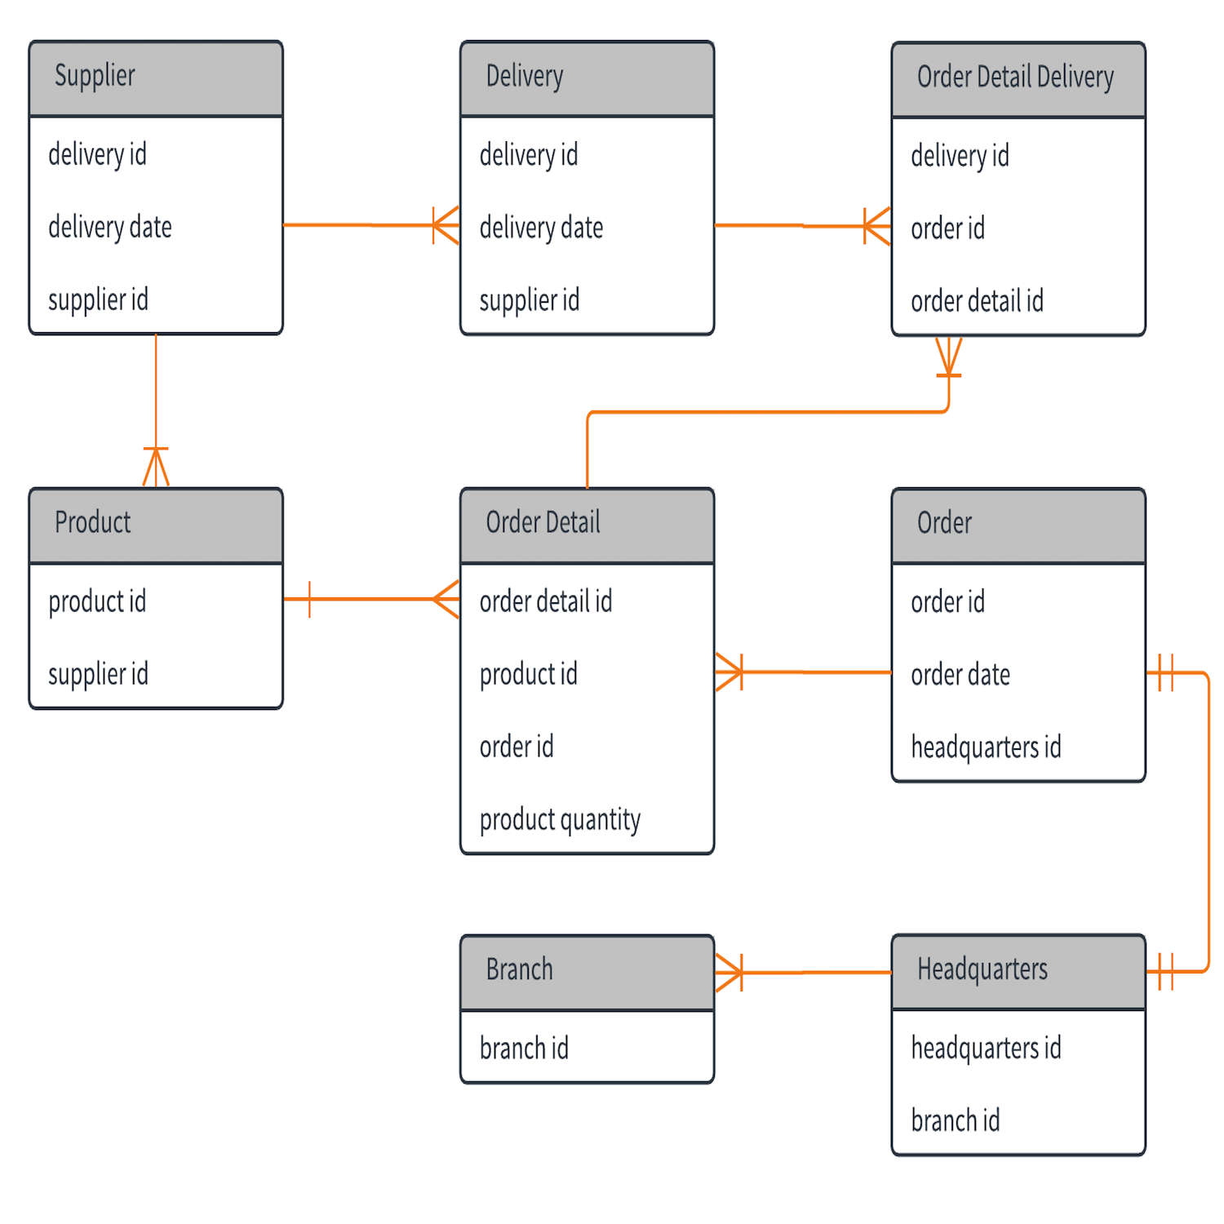
ER Diagram
Entity (개체) , Ralationship(관계) 모델 : 데이터를 설계하는 대표적인 모델
ER Diagram : ER 모델을 시각적으로 표현한 것
일반적으로 RDBMS 에서 의 테이블 객체와 속성(컬럼) 그리고 관계들을 설계할때 많이 사용.
ERDiagram( 줄여서 ERD) 는 단독 응용프로그램으로도 있고, 온갖 IDE 에서 지원하고, 웹상에서 제공되는 서비스도 많다.
이클립스도 다양한 ERD 플러그 인들이 제공된다.

Slide 3
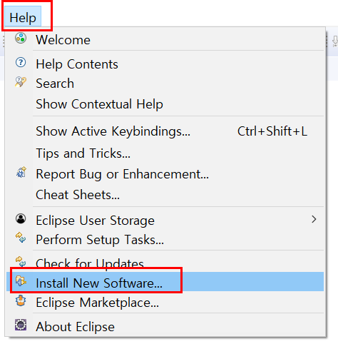

Slide 4
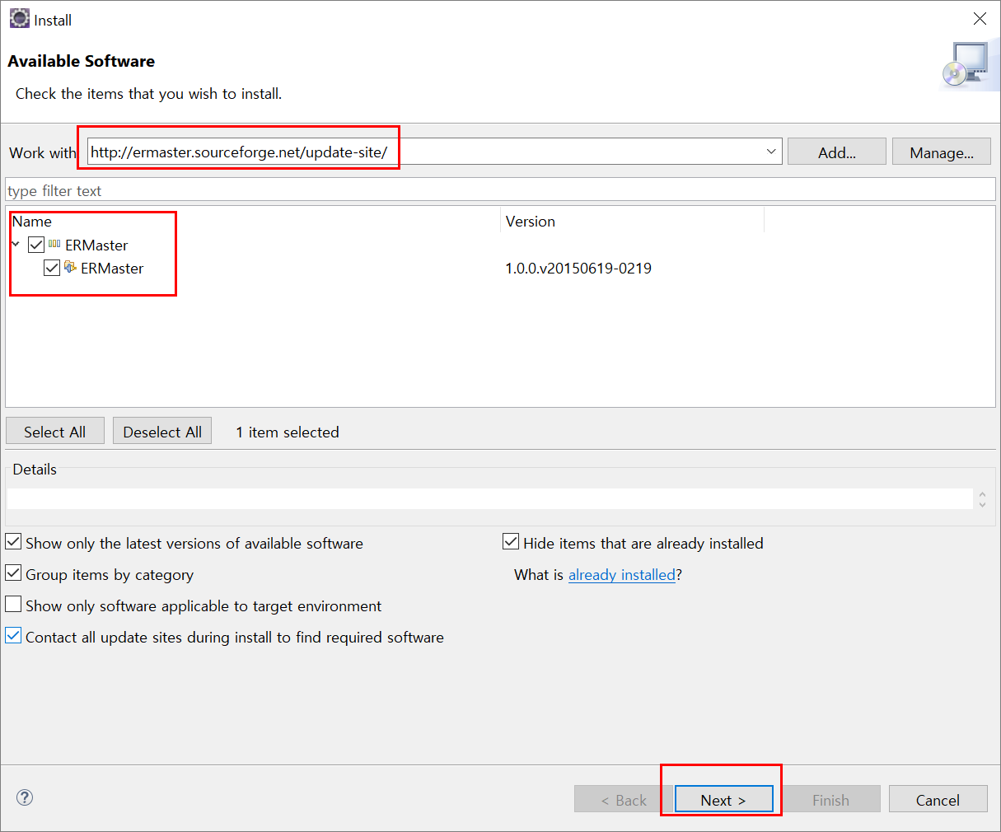
http://ermaster.sourceforge.net/update-site/
Notes:
http://ermaster.sourceforge.net/update-site/

Slide 5
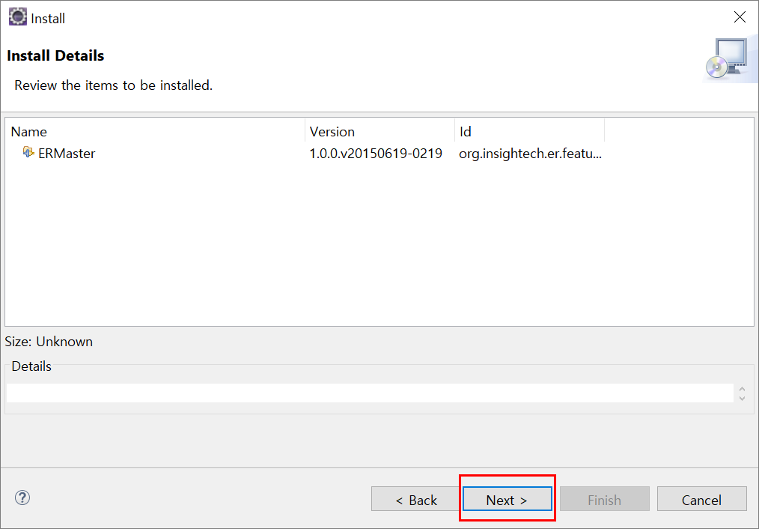

Slide 6
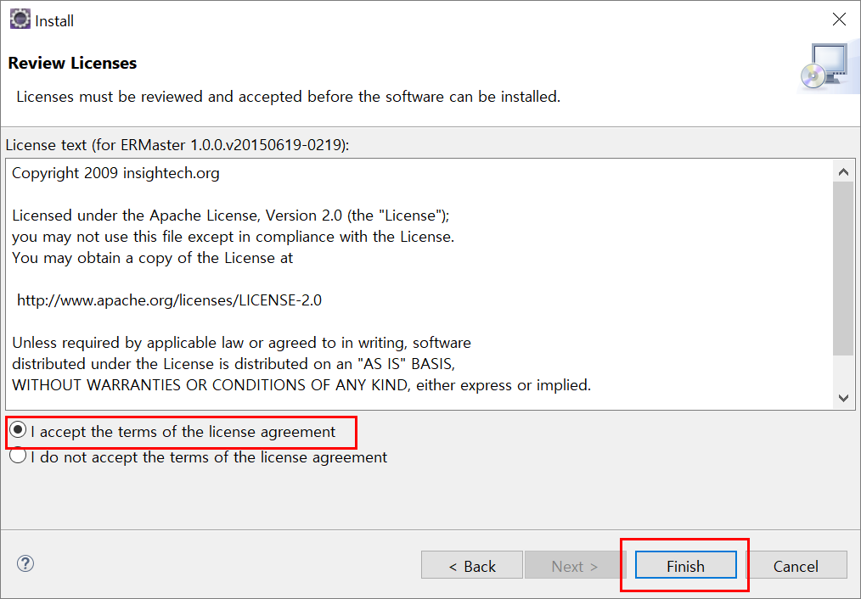

Slide 7
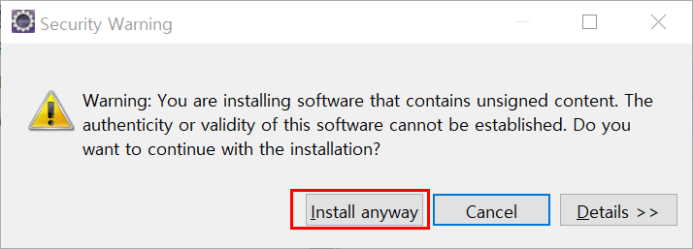

Slide 8
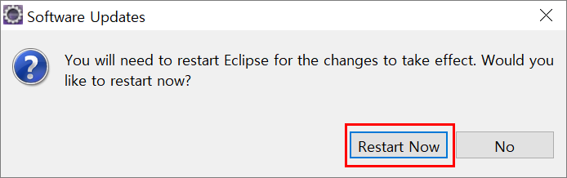
이클립스 재시작.

Slide 9
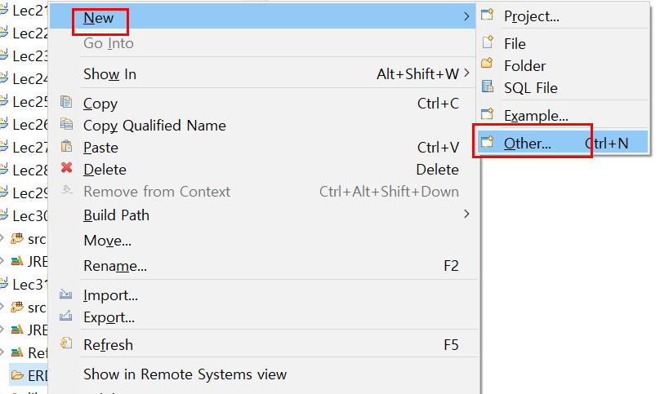
이클립스 재시작후..

Slide 10
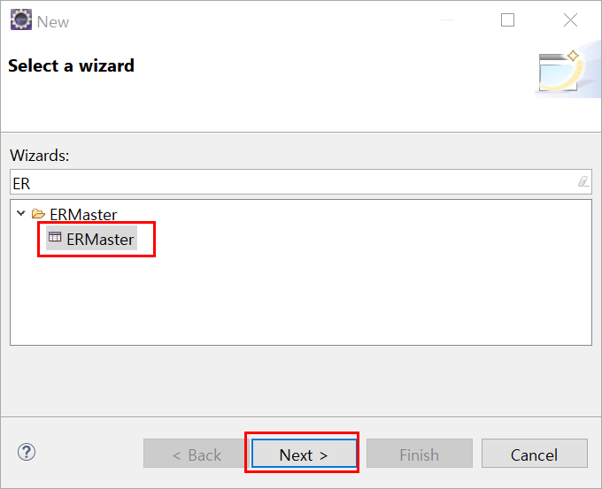
정상적으로 설치된거다.

Slide 11
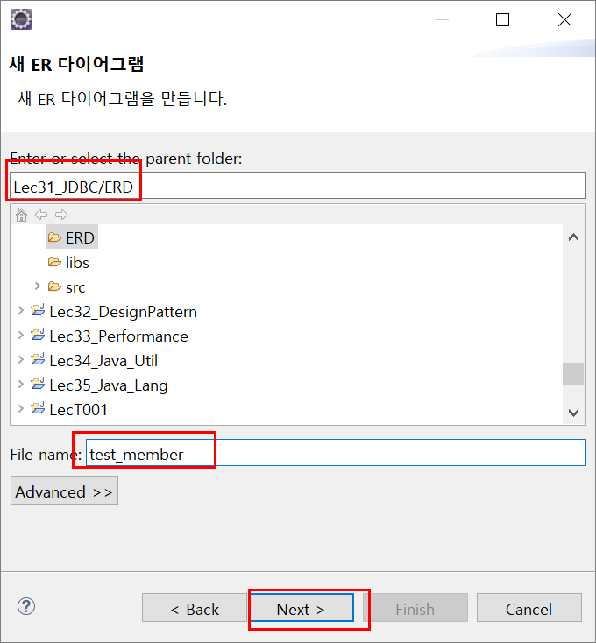

Slide 12
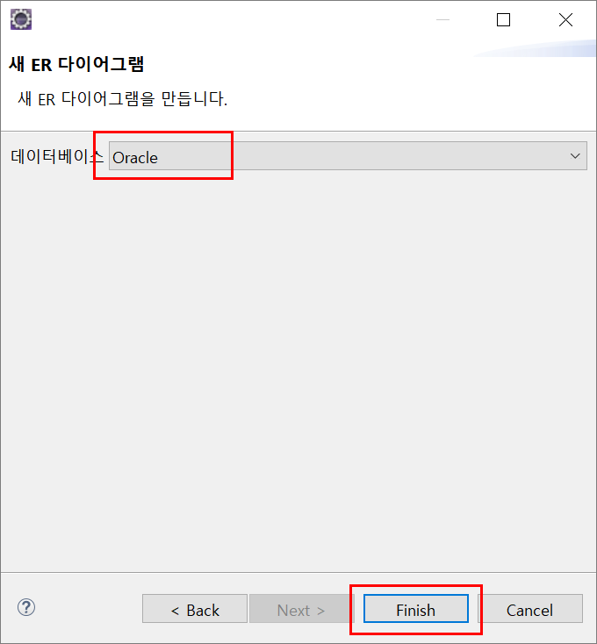
데이터베이스 선택

Slide 13
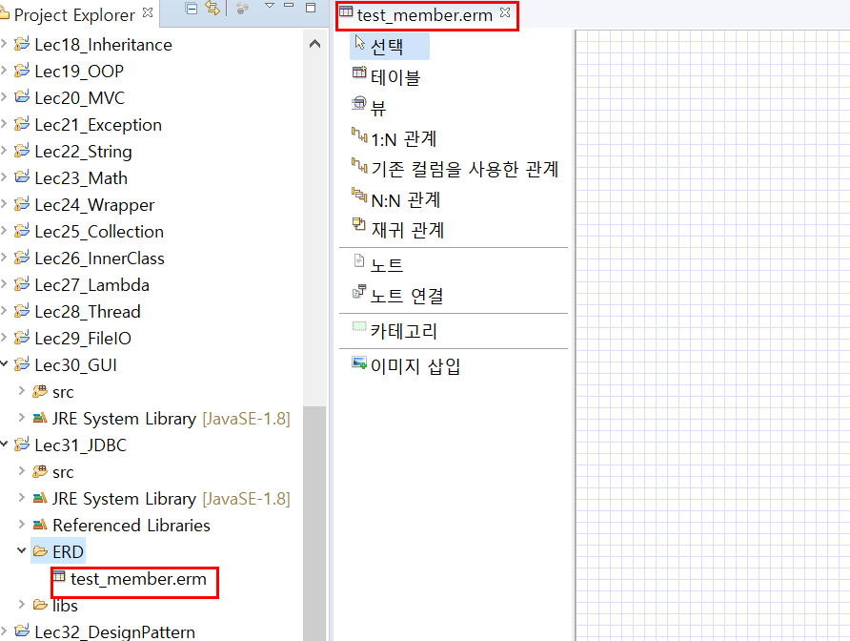

Slide 14
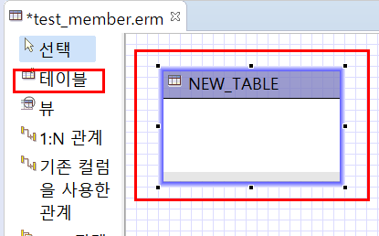
테이블 생성

Slide 15
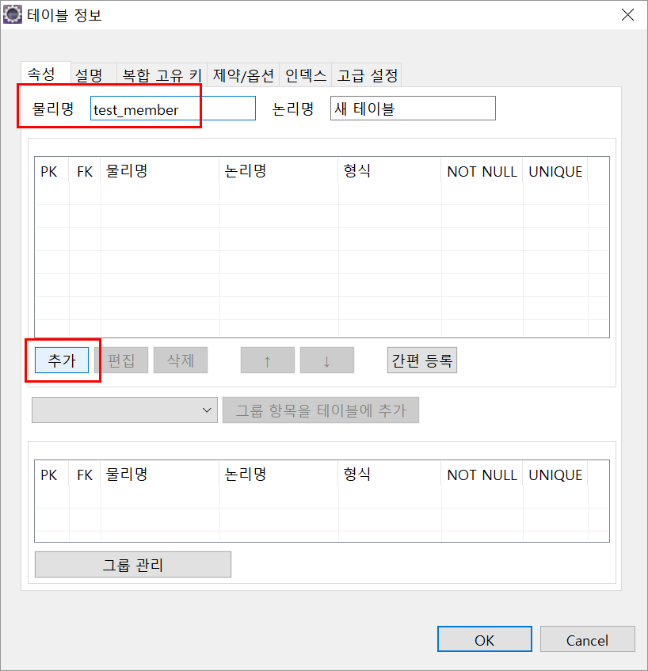
생성된 테이블
안에서 더블클릭

Slide 16
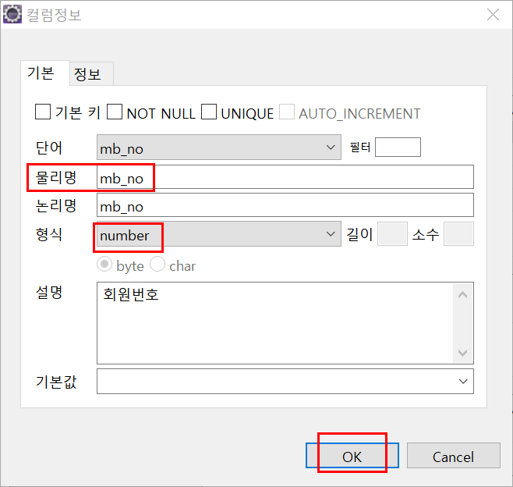
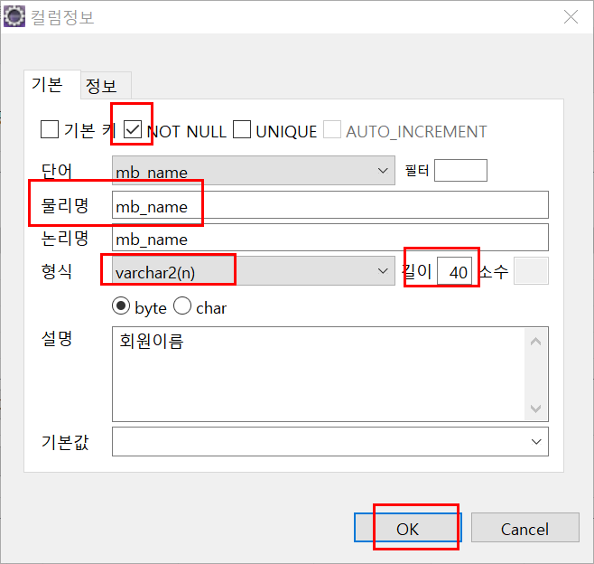
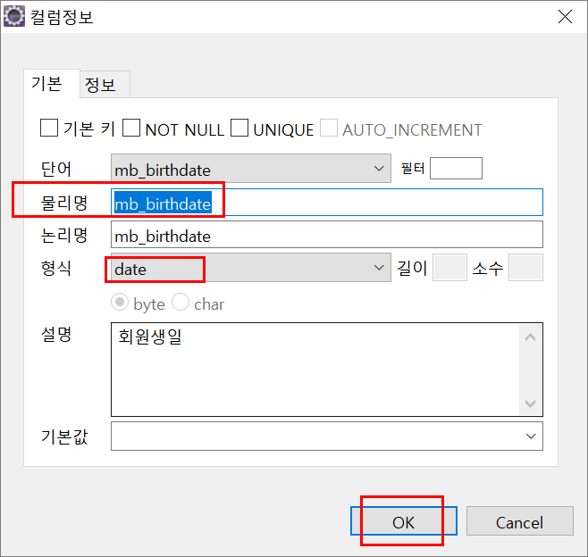
컬럼 정보 입력
mb_name 필드는 Not Null 지정

Slide 17
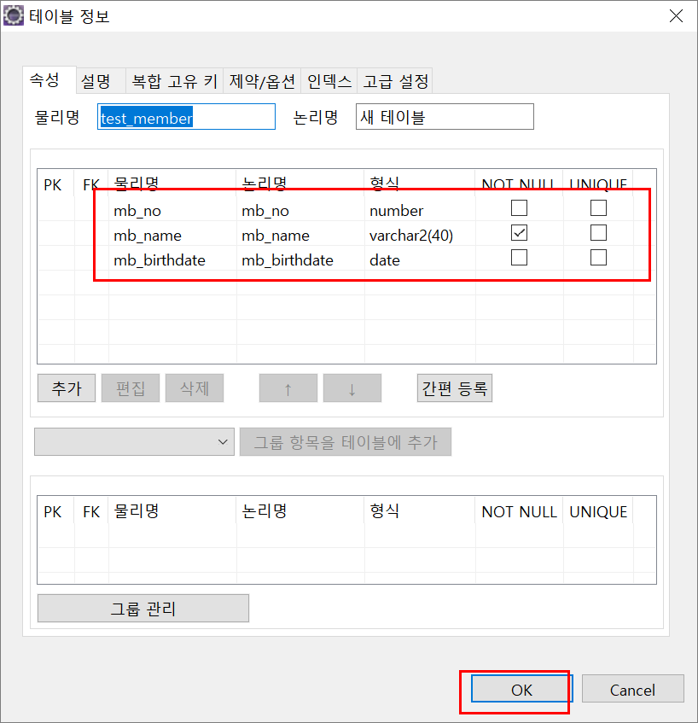
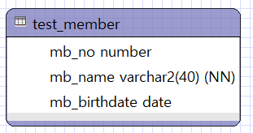
테이블 생성 완료

Slide 18
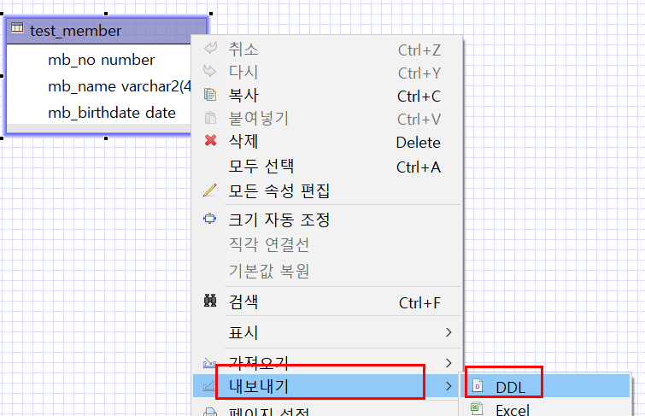
우클릭

Slide 19
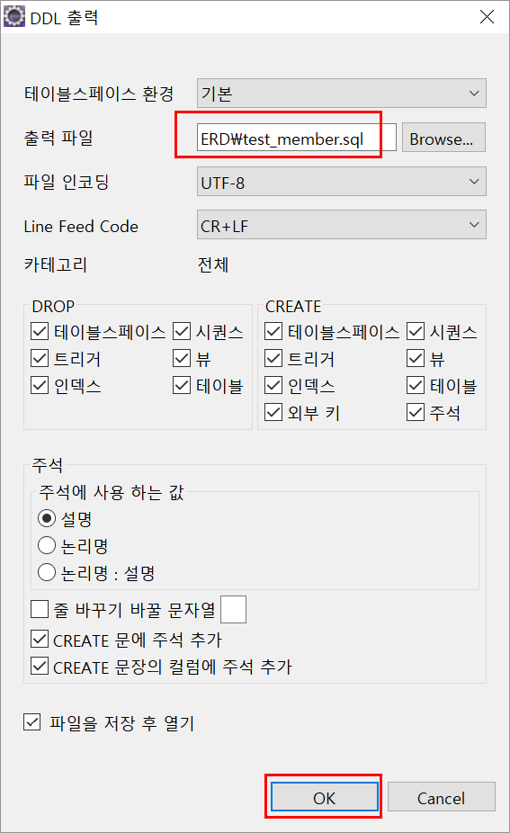

Slide 20
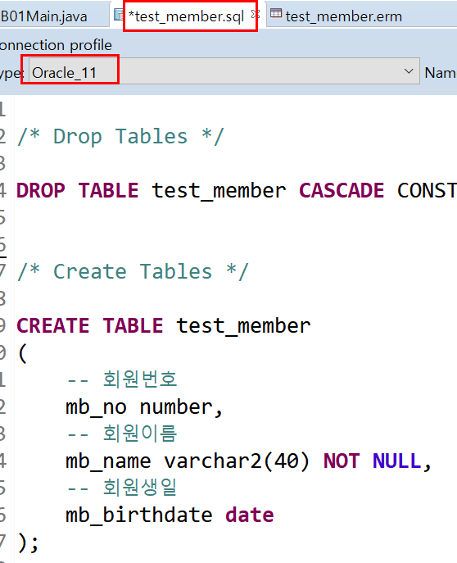
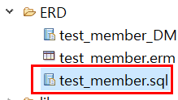

Slide 21
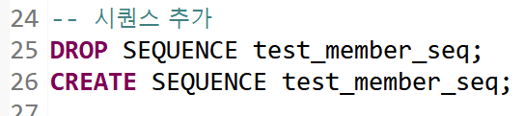
시퀀스 추가
Notes:
-- 시퀀스 추가
DROP SEQUENCE test_member_seq;
CREATE SEQUENCE test_member_seq;

Slide 22

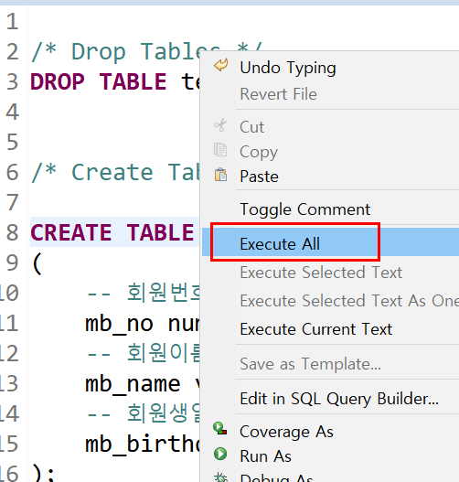
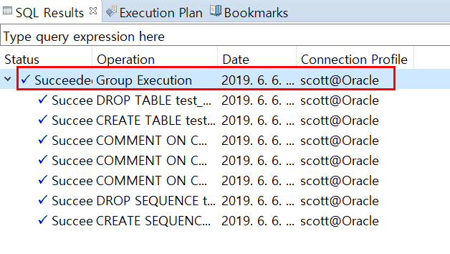
쿼리 전체 실행 : Database 에 Connected 되어 있는 상태여야 한다

Slide 23
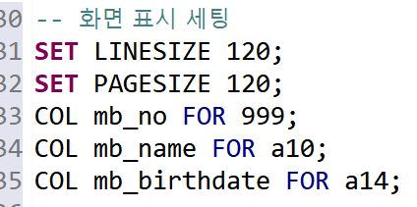
화면 표시 세팅 (sqlplus 용)
메모란에 쿼리문
Notes:
-- 화면 표시 세팅
SET LINESIZE 120;
SET PAGESIZE 120;
COL mb_no FOR 999;
COL mb_name FOR a10;
COL mb_birthdate FOR a14;

Slide 24
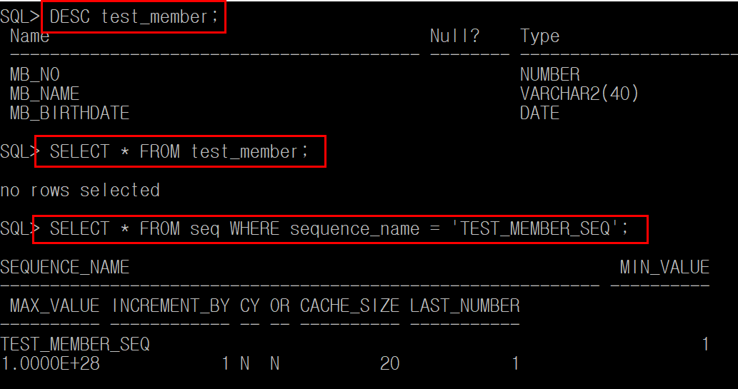
커맨드 창에서 확인해보자.
테이블과 시퀀스가 제대로 생성되었는지
메모란에
쿼리문
있습니다
Notes:
DESC test_member;
SELECT * FROM test_member;
SELECT * FROM seq WHERE sequence_name = 'TEST_MEMBER_SEQ';

